Slide 1
Formation 2017 Collecte des données financières
Présenté par : Catherine Déry
Rémi Cloutier
Automne 2017

Slide 2
Déroulement général

Slide 3
Plan de la présentation
Mot d’introduction
Bloc 1
Mise en contexte
Les objectifs de la présentation
Pourquoi la collecte unifiée des données financières
Processus de la collecte des données financières
Processus
Les acteurs du processus
Dates importantes
Outil de saisie des données financières
Accès
La saisie

Slide 4
Plan de la présentation
BLOC 2
Collecte des données financières
Nouveautés et particularités
Rappel de certains éléments du guide
BLOC 3
Message d’intérêt général
Conclusion

Slide 5
Bloc 1 Mise en contexte, processus de la collecte et outil de saisie

Slide 6
Mise en contexte
Les objectifs de la présentation
Communiquer les raisons de la mise en place de la collecte unifiée
Identifier votre rôle et vos responsabilités
Informer des éléments clés à prendre en considération lors de la transmission des données financières
Présenter les outils qui sont mis à votre disposition pour aller chercher les informations
Répondre à vos questions

Slide 7
Mise en contexte
Pourquoi la collecte unifiée des données financières?
Les bénéfices
Quoi
Comment
Qui
Quand
Pourquoi

Slide 8
Mise en contexte
Quels sont les bénéfices?
Simplification du processus de collecte de données
Réduction du nombre de correspondances auprès de la clientèle
Harmonisation des interventions auprès de la clientèle
Banque de données plus précises
Dresser un profil plus précis de la clientèle et du secteur agricole
Réalisation des interventions plus ciblées plus rapidement
Évaluation plus complète des impacts des différents programmes
Modernisation de la prestation de services

Slide 9
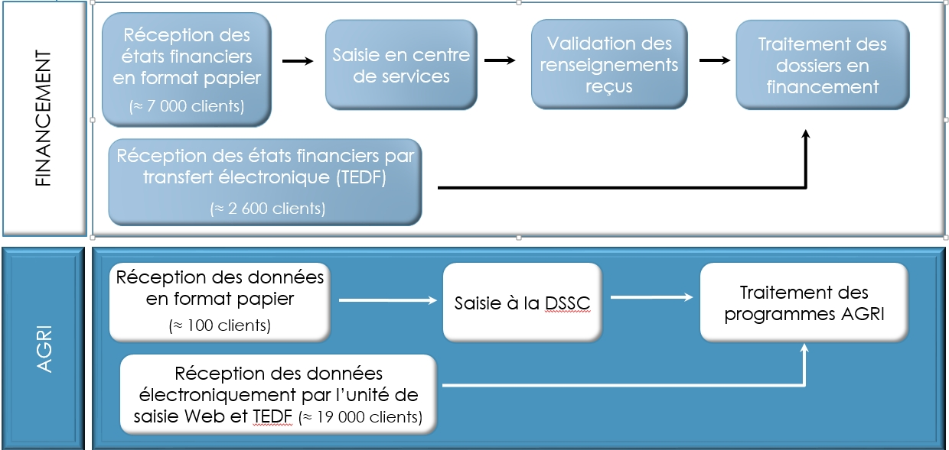
Processus de la collecte des données financières
Processus actuel

Slide 10
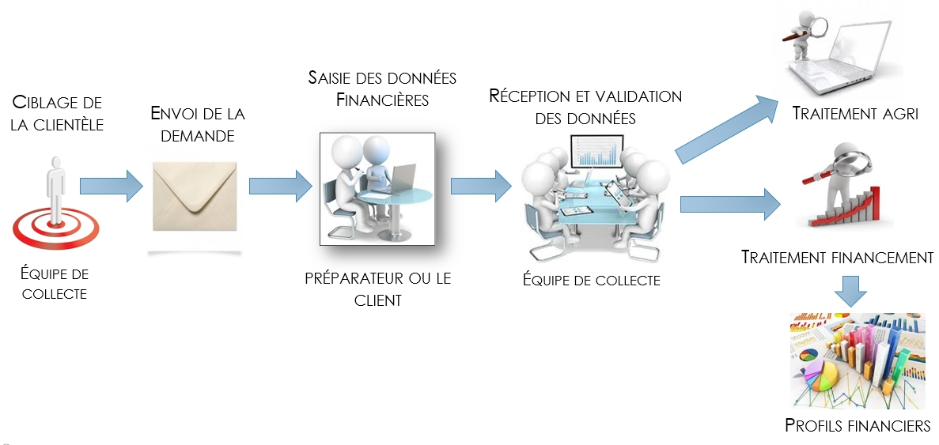
Processus de la collecte des données financières
Nouveau processus
Analyse financière personnalisée

Slide 11
Envoi de la lettre de demande des données financières
Processus de la collecte des données financières
Les acteurs du processus
15 jours suivant la fin de l’exercice financier du client incluant :
Les renseignements généraux à compléter
Le tableau des unités productives à compléter

Slide 12
Saisie des données financières
Processus de la collecte des données financières
Les préparateurs de données
Accréditation
Rôle, engagements et responsabilités
Transmettre les données financières
Traiter les données financières
S’assurer de la cohérence des données selon les exigences du Guide de déclaration des données
Renseignements généraux et le tableau des unités productives
Respecter la date limite de transmission des données

Slide 13
Saisie des données financières
Processus de la collecte des données financières
Les préparateurs de données
Accréditation
Rôle, engagements et responsabilités
Traiter les données financières
S’assurer de la cohérence des données selon les exigences du Guide de déclaration des données

Slide 14
Processus de la collecte des données financières
Dates importantes : Dates limites de transmission (sans pénalité)
Date de fin d'exercice | Année 2016 | Année 2017 (implantation) | Année 2018
Janvier | 30 septembre 2017 pour les AGRI, 4 mois suivant la fin d’exercice pour le financement | 10 août 2018 | 31 octobre 2018
Février |  | 10 août 2018 | 30 novembre 2018
Mars |  | 10 août 2018 | 31 décembre 2018
Avril |  | 10 août 2018 | 31 janvier 2019
Mai |  | 10 août 2018 | 28 février 2019
Juin |  | 10 août 2018 | 31 mars 2019
Juillet |  | 10 août 2018 | 30 avril 2019
Août |  | 10 août 2018 | 31 mai 2019
Septembre |  | 10 août 2018 | 30 juin 2019
Octobre |  | 10 août 2018 | 31 juillet 2019
Novembre |  | 31 août 2018 | 31 août 2019
Décembre |  | 30 septembre 2018 | 30 septembre 2019

Slide 15
Processus de la collecte des données financières
Dates importantes : Dates limites de transmission (pénalité)
Programmes | Pénalités | Quand
Agri-stabilité | 500 $/mois ou partie de mois de retard | Du 10e au 12e mois* suivant la fin d’exercice financier
Agri-investissement | 5 % par mois ou partie de mois de retard
Agri-Québec | 5 % par mois ou partie de mois de retard
* Au-delà du 12e mois, un client n’ayant pas transmis ses données devient inadmissible aux programmes AGRI.
En financement, au-delà du 9e mois, un client avec une garantie de prêt pourra faire face à une :
Suspension de la protection contre la hausse des taux d’intérêt
Suspension de tout déboursement provenant de la marge de crédit à l’investissement.

Slide 16
Outil de saisie des données financières
Accès : Ancien outil de saisie
Décembre 2018 = Mise hors fonction de l’ancien outil de saisie
Année de saisie 2016
Émission des documents avant l’implantation de la collecte
=
Outil 2016, s’il y a une année de participation active (aux AGRI) pour l’année 2016
Code d’authentification : prep123456
Émission des documents après l’implantation de la collecte
=
Outil de la collecte 2017
Code d’authentification : 1234567890
Exemple
Si le client n’a pas donné ses formulaires 2016 à son comptable, l’année 2016 n’a pas été saisie. Le préparateur devra donc passer par l’outil de saisie 2016 pour transmettre les données tant et aussi longtemps que l’outil sera disponible.

Slide 17
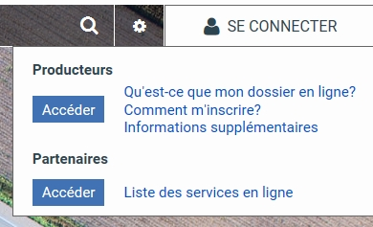
Outil de saisie des données financières
Accès nouvel outil de saisie : Accès aux services en ligne
Configurations nécessaires
Mêmes configurations que celles décrites dans nos Politiques et conditions d’utilisation
2) Accès au menu des services en ligne
Même accès

Slide 18
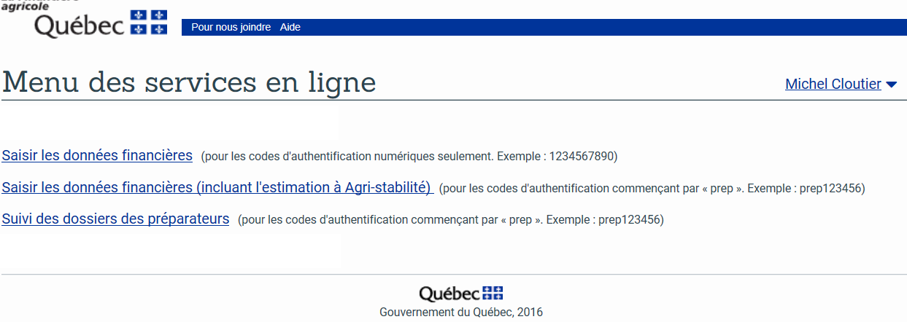
Outil de saisie des données financières
Accès nouvel outil de saisie : Menu des services en ligne

Slide 19
Outil de saisie des données financières
La navigation
Menu personnalisé
DÉRY, CATHERINE

Slide 20
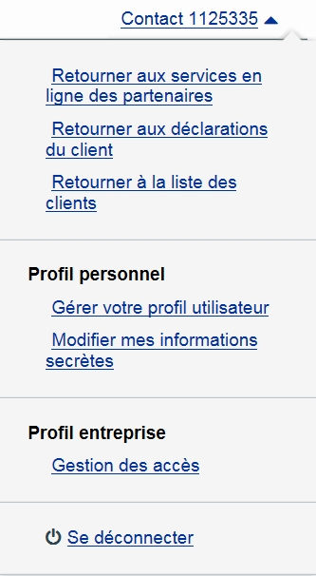
Outil de saisie des données financières
La navigation
Menu personnalisé
DÉRY, CATHERINE

Slide 21
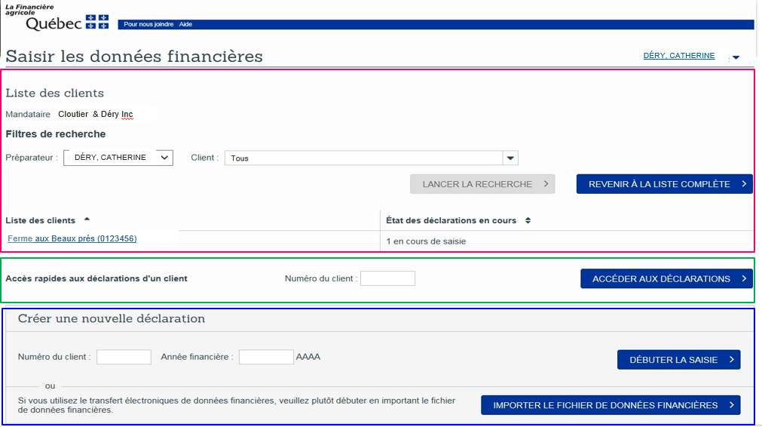

Slide 22
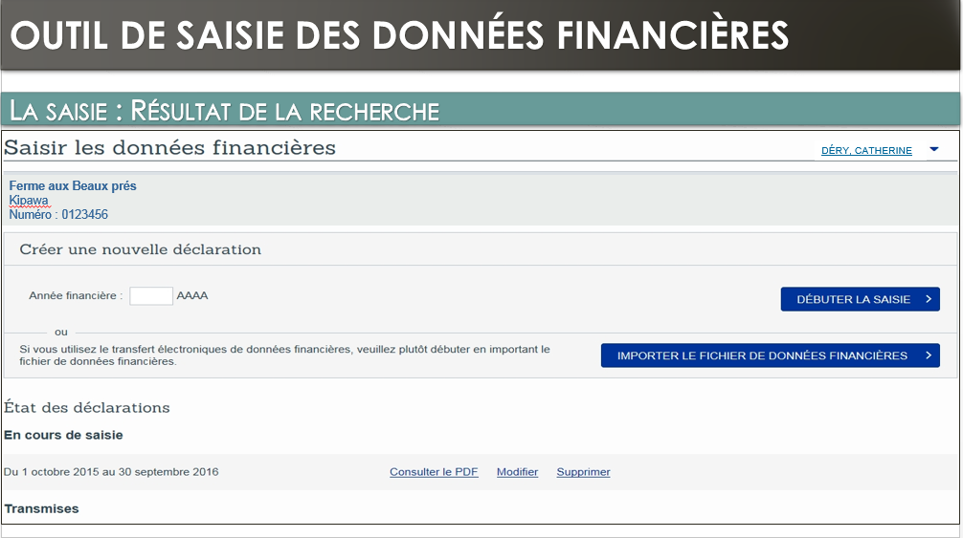

Slide 23
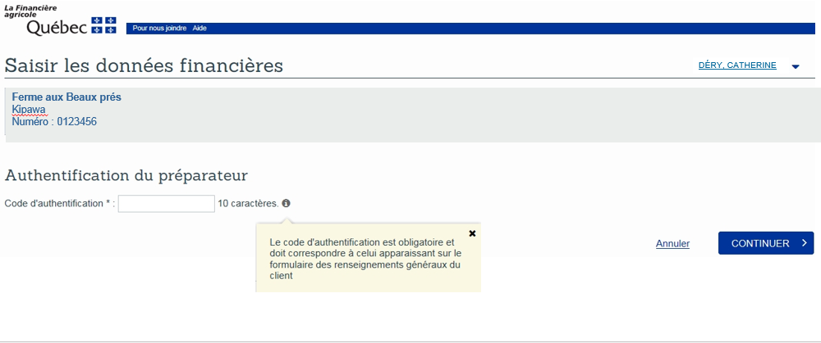
Outil de saisie des données financières
La saisie : Résultat avec le bouton « Débuter la saisie »

Slide 24
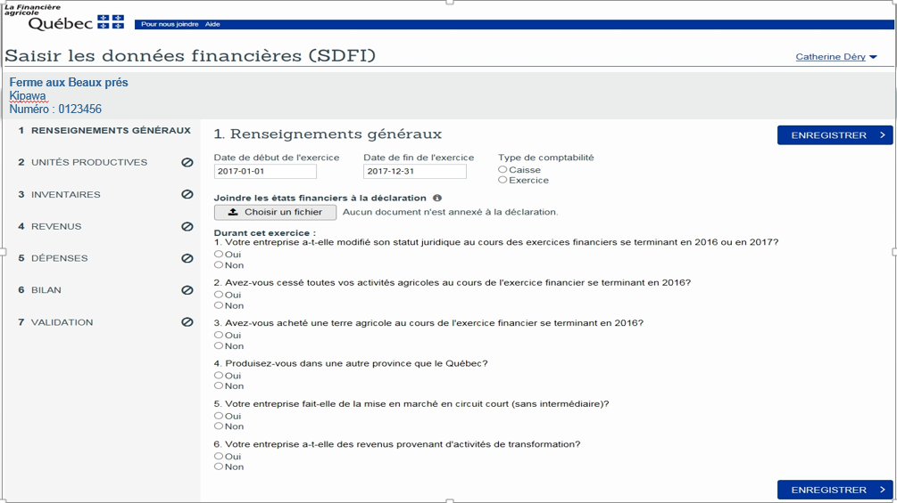
Outil de saisie des données financières
La saisie : Résultat avec le bouton « Débuter la saisie »

Slide 25
Outil de saisie des données financières
La saisie : Résultat avec le bouton « importer le fichier … »
Document ayant servi à produire la déclaration fiscale

Slide 26
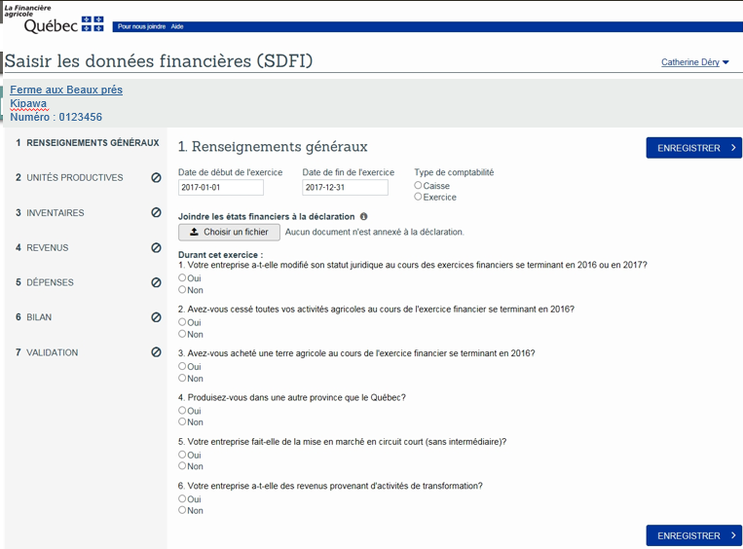
Outil de saisie des données financières
La saisie : Résultat avec le bouton « Débuter la saisie »

Slide 27
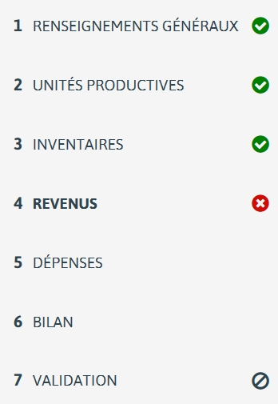
Outil de saisie des données financières
La saisie : Menu de navigation
Anciennement « Renseignements supplémentaires ».
Doit être complétée correctement avant de poursuivre.
Indique que la section a été remplie correctement.
Indique que les données ont été enregistrées, mais que des erreurs ont été détectées.
La problématique n’a pas à être régularisée immédiatement.
Les autres sections sont accessibles.
Les sections 1 à 6 doivent être remplies avant de pouvoir accéder à cette section.
Cette section contient :
Validation du bénéfice net saisi avec celui calculé;
Messages de validations (cohérence).
Nouveauté
Nouveauté

Slide 28
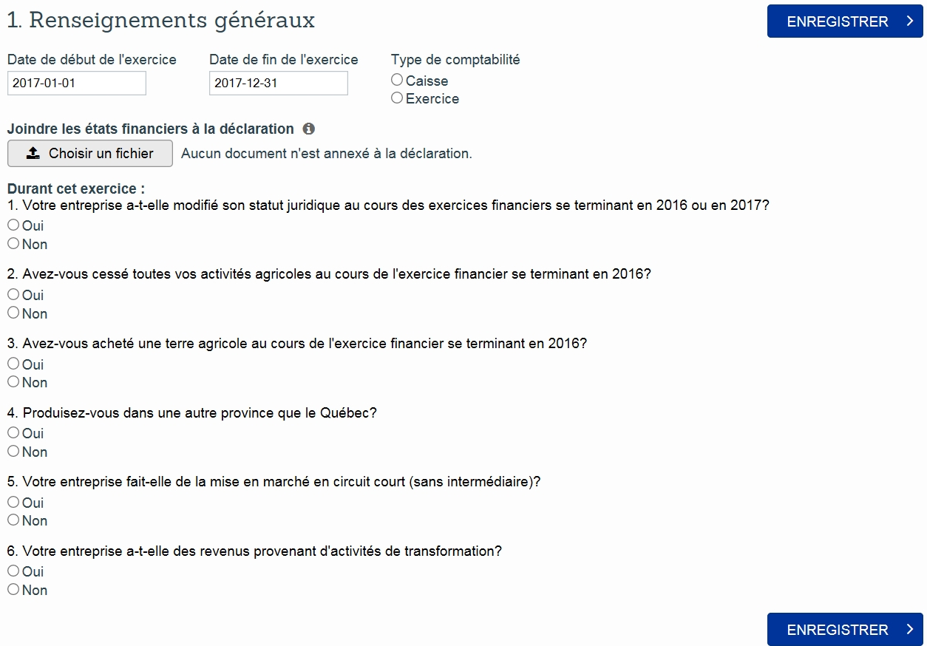
Outil de saisie des données financières
La saisie – Renseignements généraux
2018?

Slide 29
Outil de saisie des données financières
Nouveauté
Date de début et de fin d’exercice saisie par défaut.
Votre rôle
Vérifier si elles sont bonnes.
Si l’exercice financier est de moins de 12 mois, vous devez corriger la date de fin d’exercice dans la case prévue.
Si vous avez deux exercices financiers pour une même année de participation, vous devez déclarer distinctement chaque exercice financier en inscrivant leur date de fin d’exercice financier respective.

Slide 30
Outil de saisie des données financières
Nouveauté
Inscription officielle du type de comptabilité pour la déclaration.
Votre rôle
Cocher la case se rattachant au type de comptabilité du client.
Impact sur le calcul du bénéfice net causé par les inventaires qui pourraient être non présents lorsque la déclaration est transmise en comptabilité de caisse.

Slide 31
Outil de saisie des données financières
La saisie – Renseignements généraux
Comptabilité de caisse :
Affichage d’un panorama de saisie différent afin de saisir les informations suivantes, et ce, pour l’ensemble des revenus et dépenses et pour chacune des années concernées :
Comptes à recevoir et revenus perçus d’avance
Compte à payer et frais payés d’avance
Inventaire en début et en fin d’année financière

Slide 32
Outil de saisie des données financières
Nouveauté
Joindre les états financiers à la déclaration
Votre rôle
Joindre les états financiers
Si les états financiers ne sont pas joints, un message de validation apparaîtra et le dossier sera bloqué à la collecte.

Slide 33
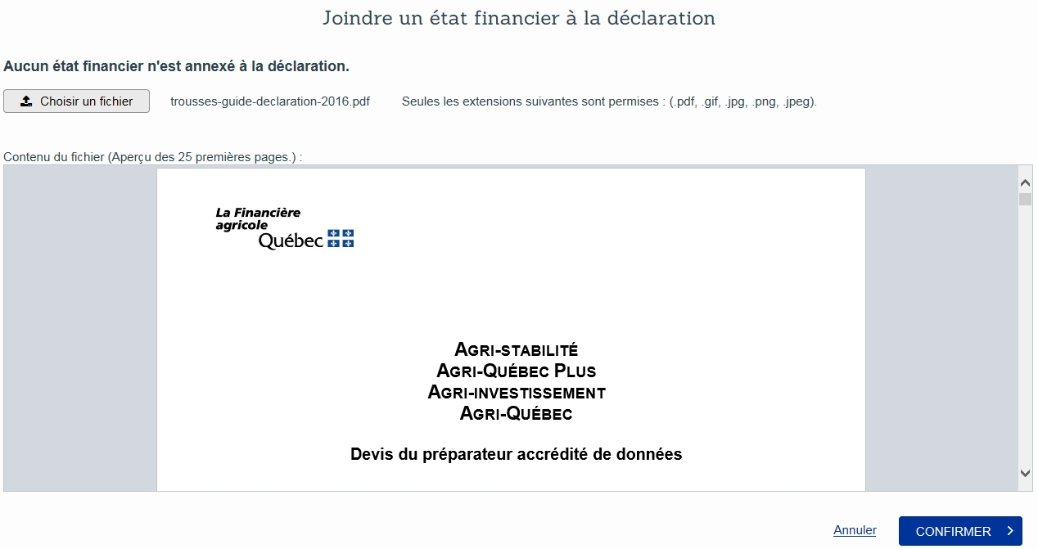
Outil de saisie des données financières

Slide 34
Outil de saisie des données financières
La saisie – Renseignements généraux
2017-01-01
2017-12-31

Slide 35
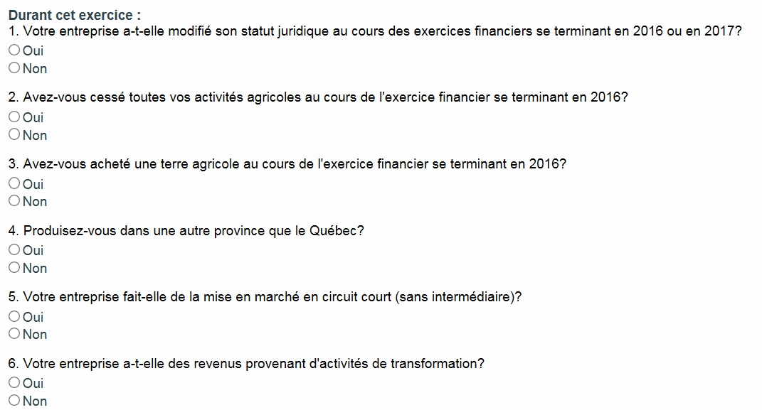
Outil de saisie des données financières
La saisie – Renseignements généraux
2018?

Slide 36
Outil de saisie des données financières
La saisie – Renseignements généraux
2018 ?
Nouveauté

Slide 37
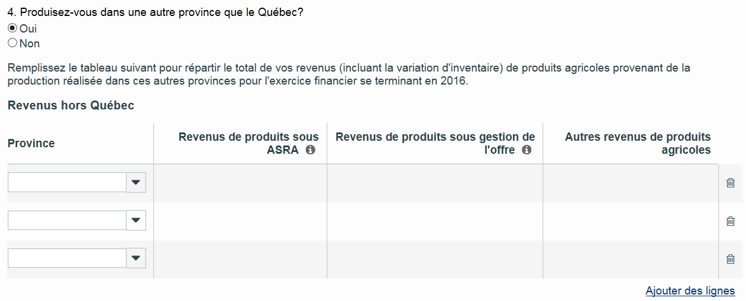
Outil de saisie des données financières
La saisie – Renseignements généraux

Slide 38
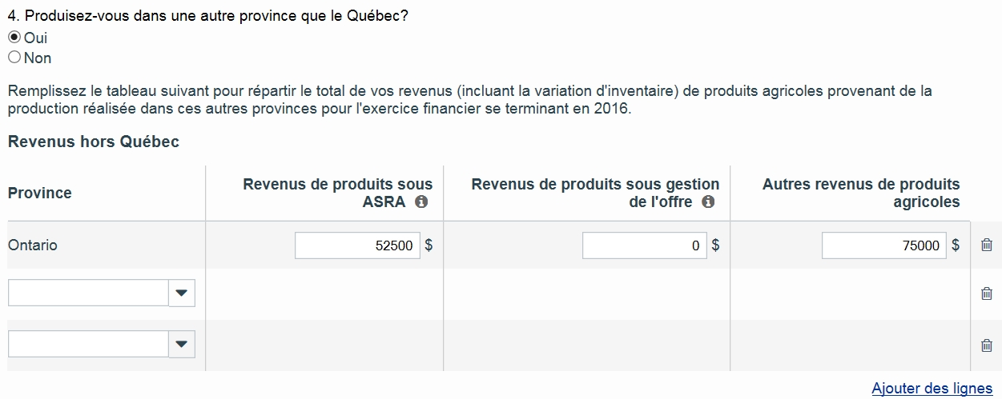
Outil de saisie des données financières
La saisie – Renseignements généraux

Slide 39
Outil de saisie des données financières
La saisie – Renseignements généraux

Slide 40
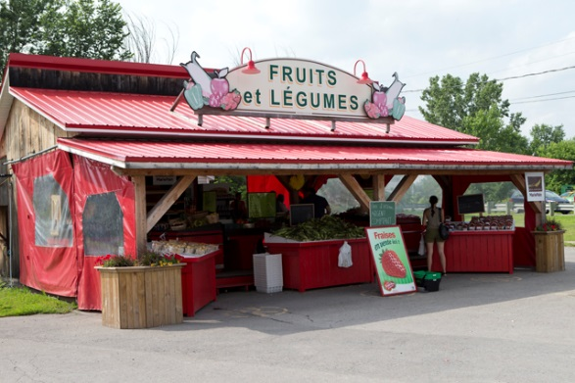
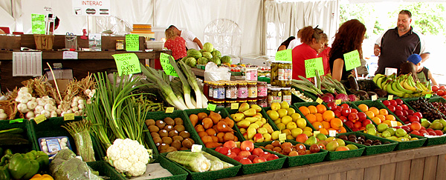
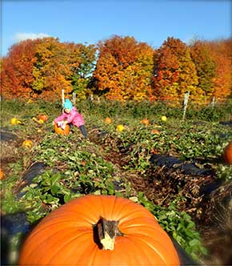
Outil de saisie des données financières
La saisie – Renseignements généraux
Nouveauté

Slide 41
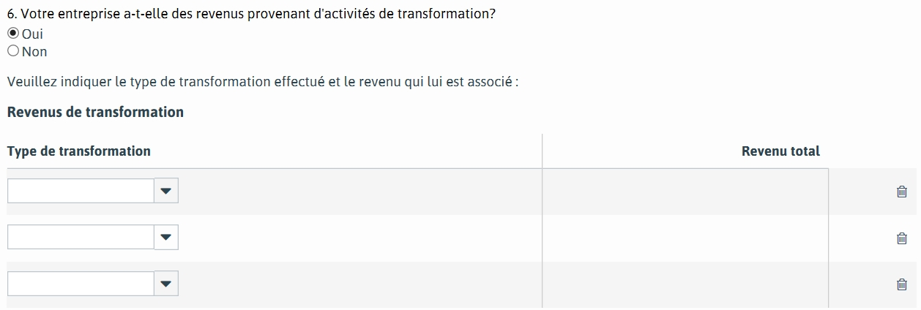
Outil de saisie des données financières
La saisie – Renseignements généraux
Nouveauté

Slide 42
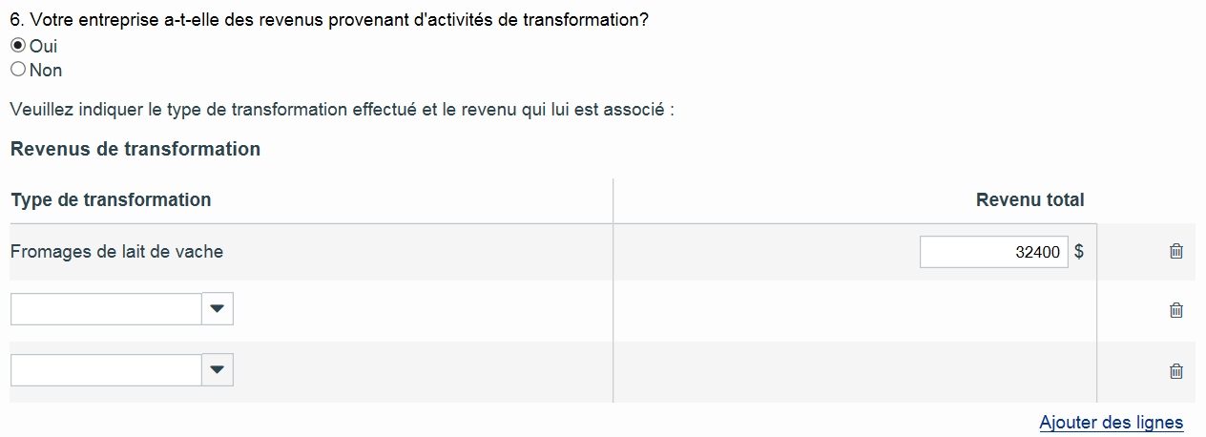
Outil de saisie des données financières
La saisie – Renseignements généraux
Nouveauté

Slide 43
Outil de saisie des données financières
La saisie – Renseignements généraux
Voici les choix possibles pour le type de transformation :
Lait de vache
Abattage
Découpe de viandes
Lait de chèvre
Lait de brebis
Fromage
Vin
Cidre
Autres boissons alcoolisées
Autres transformations – Cultures végétales
Plusieurs types de lait
Autres types de lait
Vin
Revente de produits transformés
Autres transformations - Élevage
Autres transformation – Cultures végétales

Slide 44
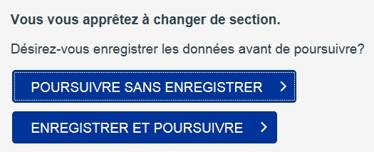
Outil de saisie des données financières
La saisie – Enregistrement des informations
Comment?
Bouton disponible en haut et en bas de la page.
En changeant de section à l’aide du menu de gauche.
Délai d’inactivité = 30 minutes

Slide 45
Outil de saisie des données financières
La saisie – Enregistrement des informations
Excepté les renseignements généraux
Messages d’erreurs
Message sévère (Rouge)
Message d’avertissement (Jaune)
Peuvent être régularisés ultérieurement*
Exemple

Slide 46
Outil de saisie des données financières
La saisie – Enregistrement des informations
Excepté les Renseignements généraux
Messages d’erreurs
Message sévère (Rouge)
Message d’avertissement (Jaune)
Peuvent être régularisés ultérieurement*
Exemple

Slide 47
Outil de saisie des données financières
Report des données de l’année précédente
En 2017, puisqu’il s’agit de la première année pour la collecte des données financières, aucune donnée ayant été saisie dans l’ancien outil de saisie n’a été reportée dans le nouvel outil.
Les données à déclarer doivent donc être préparées en fonction des nouvelles listes d’unités productives, inventaires, revenus et dépenses.
Les inventaires au début de l’exercice financier 2017 doivent également être saisis, même s’ils ont été déclarés dans l’inventaire de fin d’année de la déclaration AGRI de l’exercice 2016.

Slide 48
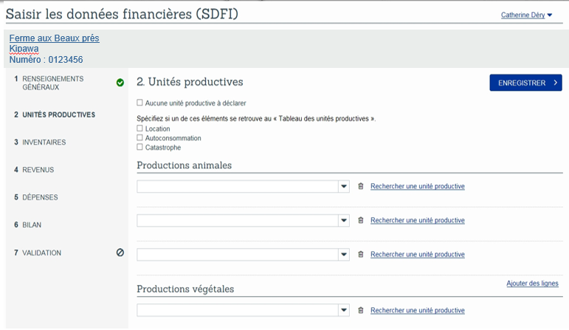
Outil de saisie des données financières
La saisie – Unités productives (UP)

Slide 49
Outil de saisie des données financières
La saisie – Unités productives (UP)
Nouveauté
Il est permis d’indiquer « Aucune unité productive à déclarer ».
Votre rôle
Cocher cette case lorsque vous êtes en présence :
De deux exercices financiers dont un sans période de production;
D’un début ou d’une fin de production.

Slide 50
Outil de saisie des données financières
La saisie – Unités productives (UP)
Indication des UP en location (UP végétales uniquement).
Nouveauté
Autoconsommation et catastrophe ne sont plus dans les renseignements généraux.
Votre rôle
Cocher la case lorsque applicable.

Slide 51
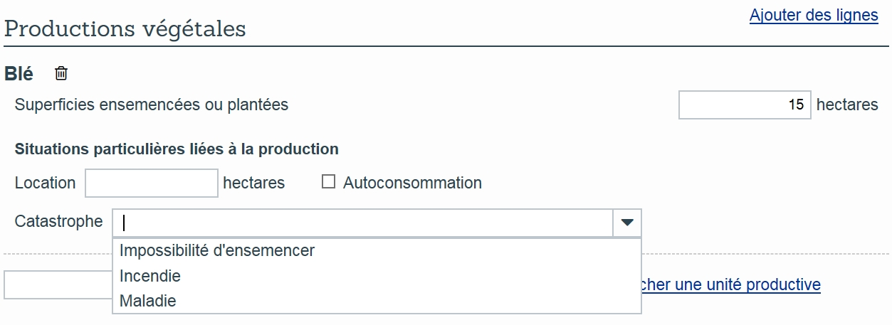
Outil de saisie des données financières
La saisie – Unités productives (UP)

Slide 52
Outil de saisie des données financières
La saisie – Unités productives (UP)

Slide 53
Particularité : Déclaration des UP
Catastrophe
Bref rappel
Circonstances
ou
Événements
Indépendants de la volonté d’un participant*
Affecte les UP
*À l’exclusion de circonstances médicales personnelles ou de problèmes financiers de l’entreprise.
Exemples de situations qui ne sont pas considérées comme une catastrophe
Baisse de prix des produits
Augmentation des dépenses
Baisse de rendement (végétal et animal)

Slide 54
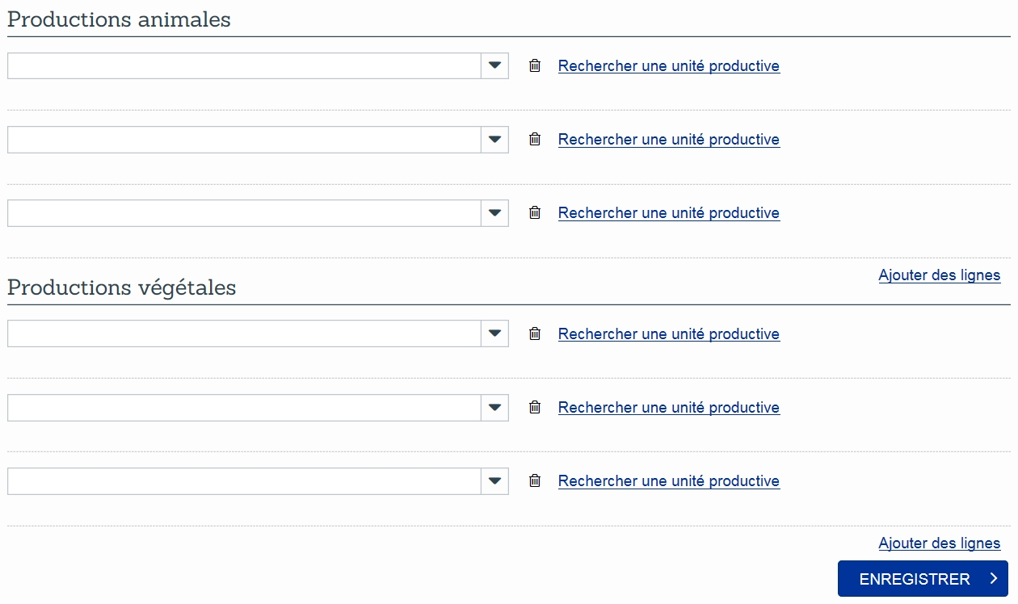
Outil de saisie des données financières
La saisie – Unités productives

Slide 55
Outil de saisie des données financières
La saisie – Unités productives (UP)
Nouveauté
Arrêt de la saisie par codes, saisie par libellé
1
Inscrire un mot clé du libellé recherché dans la barre de recherche

Slide 56
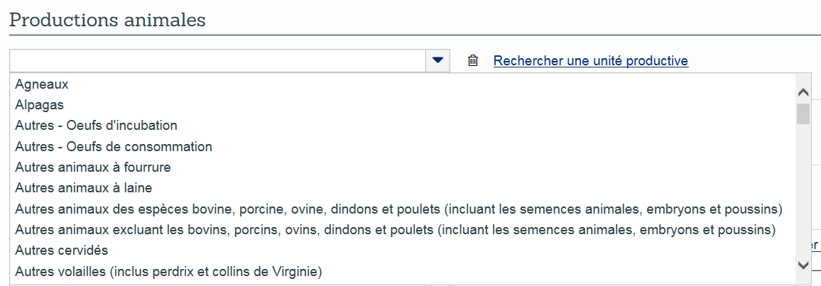
Outil de saisie des données financières
La saisie – Unités productives (UP)
Nouveauté
Arrêt de la saisie par code, saisie par libellé
2
Recherche dans l’ensemble des données de la section
Notes:
.

Slide 57
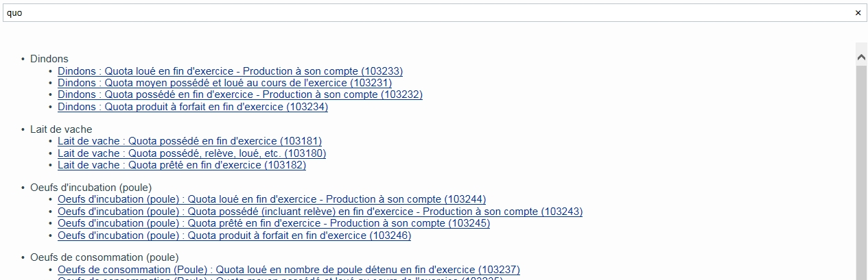
Outil de saisie des données financières
La saisie – Unités productives (UP)
Nouveauté
Arrêt de la saisie par code, saisie par libellé
3
Utiliser le menu « Rechercher une unité productive »

Slide 58
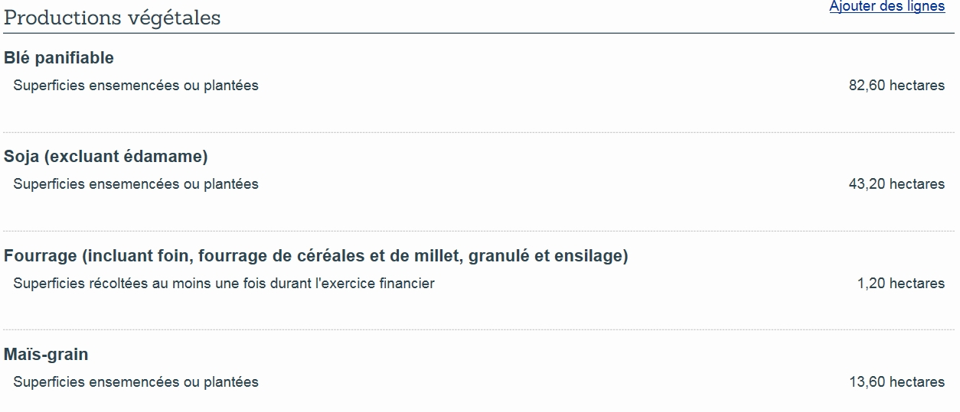
Outil de saisie des données financières
La saisie – Unités productives (UP)
Extraction des unités productives par la FADQ

Slide 59
Outil de saisie des données financières
La saisie – Unités productives (UP)
Extraction des unités productives par la FADQ

Slide 60
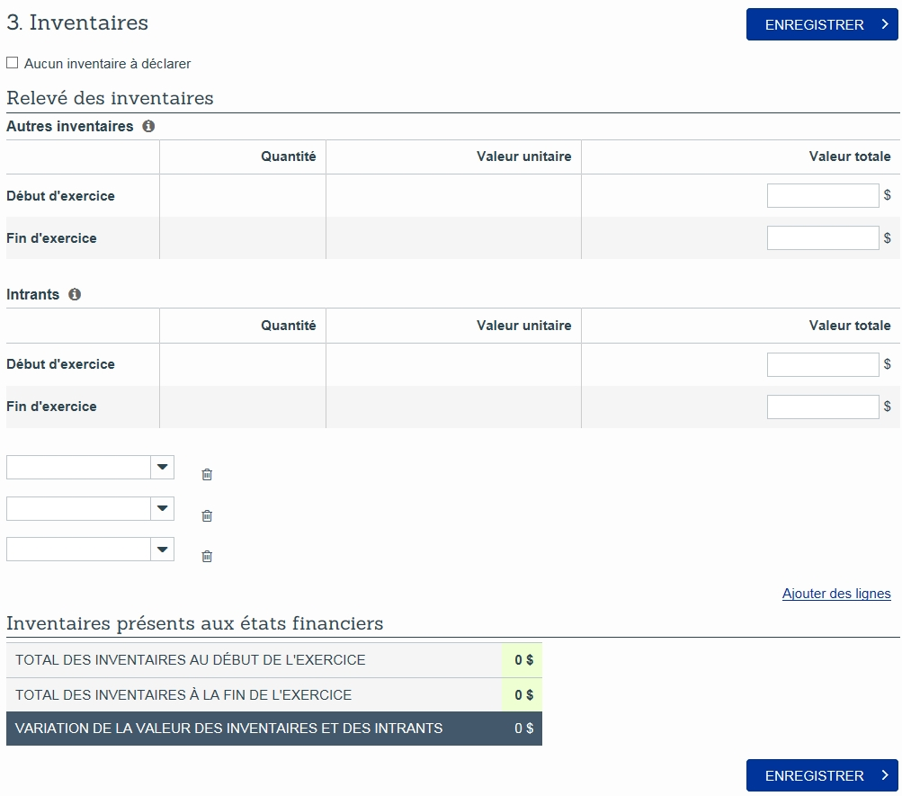
Outil de saisie des données financières
La saisie – Inventaires
Comptabilité de caisse

Slide 61
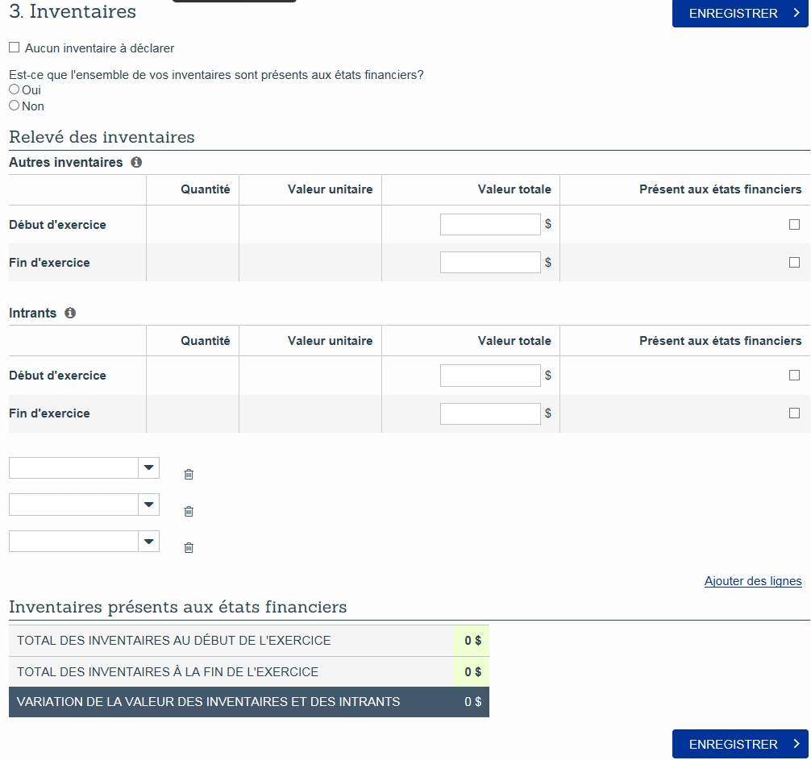
Outil de saisie des données financières
Comptabilité d’exercice

Slide 62
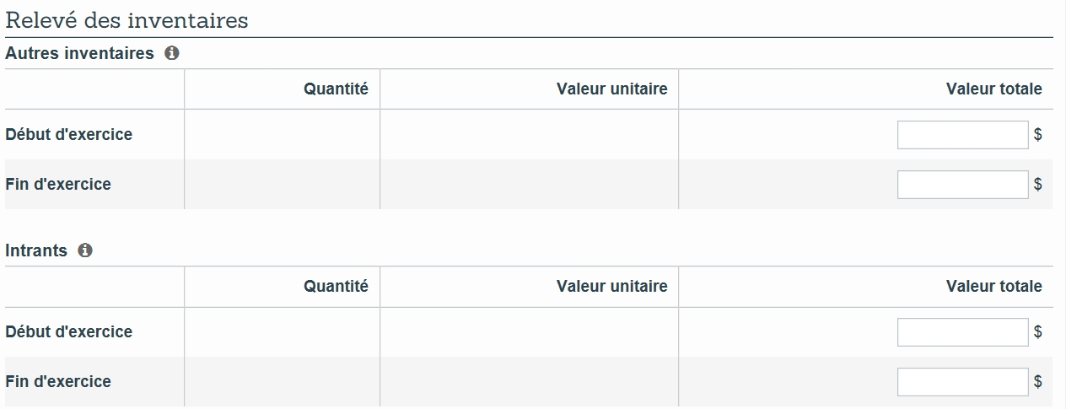
Outil de saisie des données financières
La saisie – Inventaires
Inventaire constitué de biens admissibles achetés en vue d’être utilisés dans la production de produits admissibles aux AGRI

Slide 63
Outil de saisie des données financières
La saisie – Inventaires (comptabilité d’exercice)
Nouveauté
Possibilité d’indiquer qu’il n’y a aucun inventaire à déclarer.
Votre rôle
Cocher cette case lorsque vous êtes en présence :
Aucun inventaire aux états financiers;
Arrêt de production.

Slide 64
Outil de saisie des données financières
La saisie – Inventaires (comptabilité d’exercice)
Nouveauté
Possibilité d’indiquer la présence ou non des inventaires aux É/F.
Votre rôle
Cocher « Non » lorsque vous êtes en présence :
Production de miel : L’essaim non présent aux É/F;
Inventaire omis lors de la production des É/F.

Slide 65
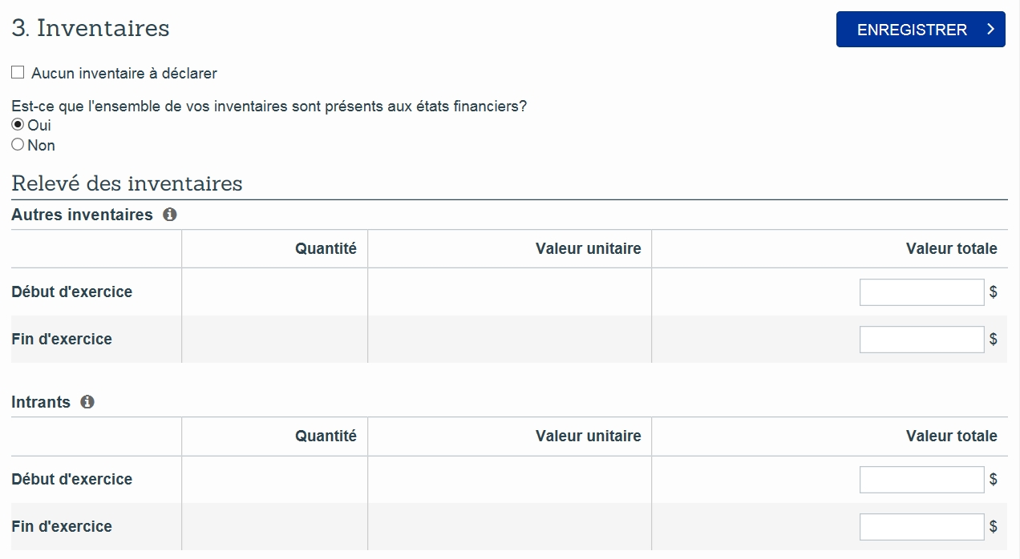

Slide 66
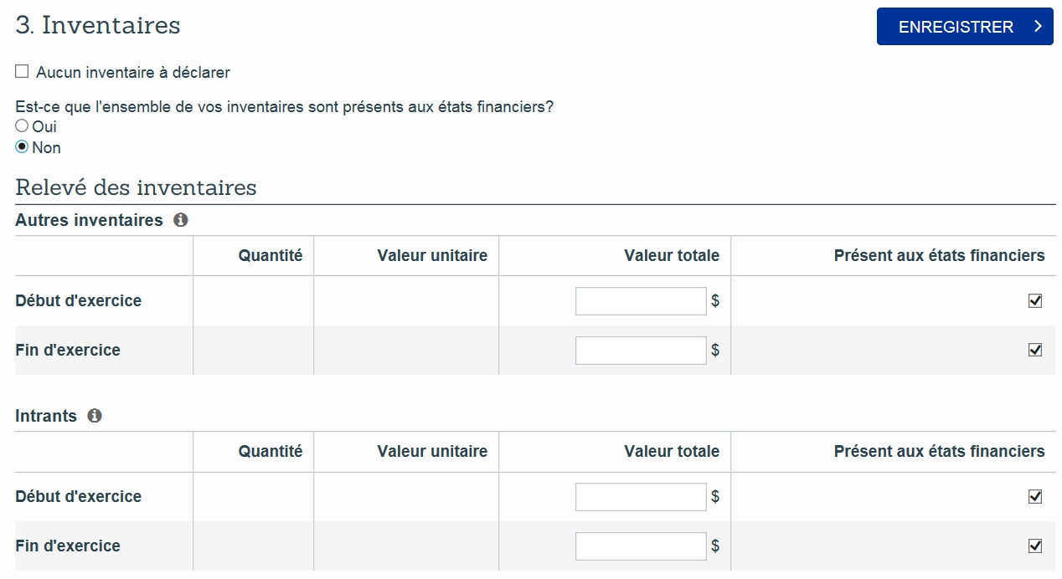
Décocher si non présent au É/F

Slide 67
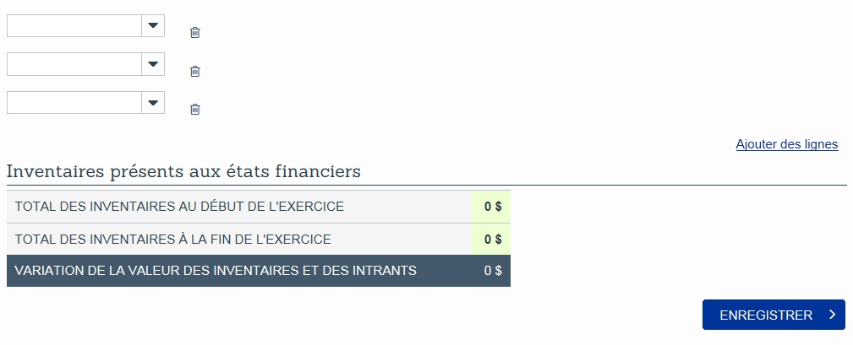
Outil de saisie des données financières
La saisie – Inventaires
Exclut les inventaires non présents aux É/F
Report dans le bilan

Slide 68
Outil de saisie des données financières
La saisie – Inventaires
Nouveauté
L’ensemble des champs sont saisissables.
Votre rôle
Saisir deux informations sur trois.
Recommandation de saisir la « Quantité » et la « Valeur totale » arrondie.

Slide 69
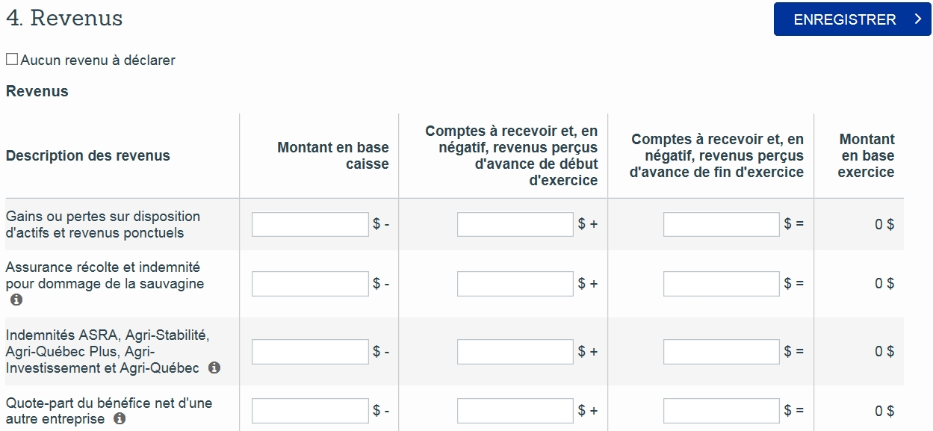
Outil de saisie des données financières
La saisie – Revenus (Comptabilité de caisse)

Slide 70
Outil de saisie des données financières
La saisie – Revenus (Comptabilité de caisse)

Slide 71
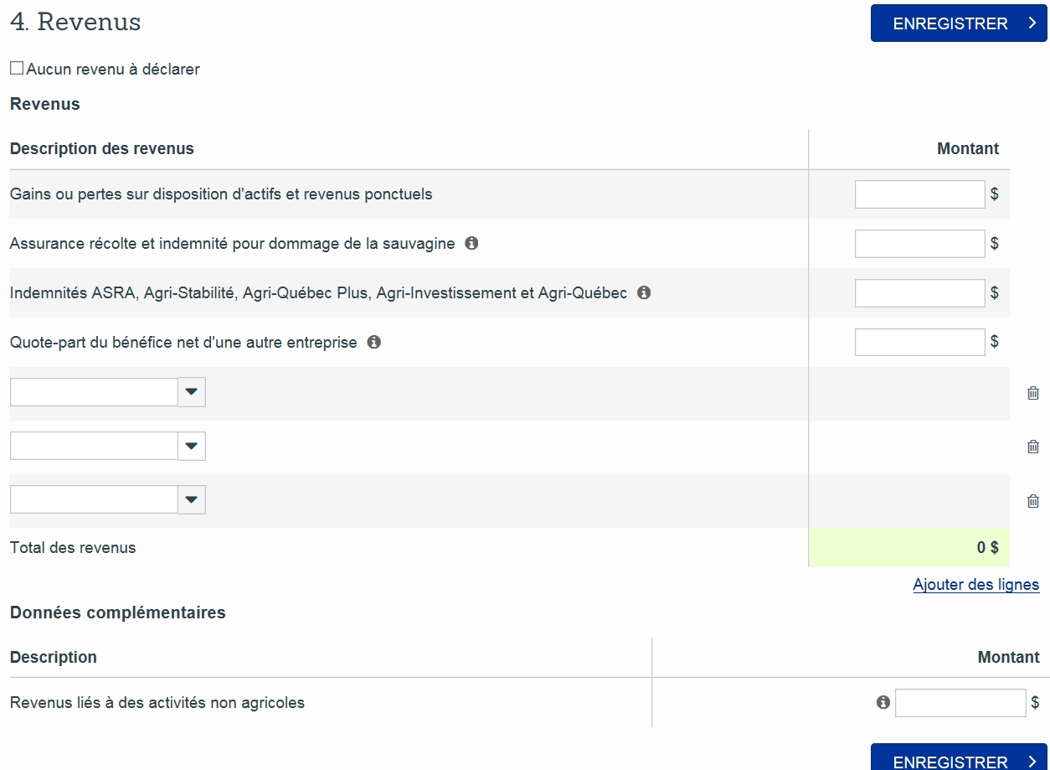
Outil de saisie des données financières
La saisie – Revenus
Comptabilité d’exercice

Slide 72
Outil de saisie des données financières
La saisie – Revenus (comptabilité d’exercice)
Nouveauté
4 éléments obligatoires à compléter.
Votre rôle
Saisir les informations ou inscrire 0.

Slide 73
Outil de saisie des données financières
La saisie – Revenus (Comptabilité d’exercice)

Slide 74
Outil de saisie des données financières
La saisie – Revenus (Comptabilité d’exercice)

Slide 75
Outil de saisie des données financières
La saisie – Revenus
Calcul du paiement à Agri-Québec Plus

Slide 76
Outil de saisie des données financières
La saisie – Dépenses (comptabilité de caisse)
Nouveauté
3 éléments obligatoires à compléter.
Votre rôle
Saisir les informations ou inscrire 0.

Slide 77
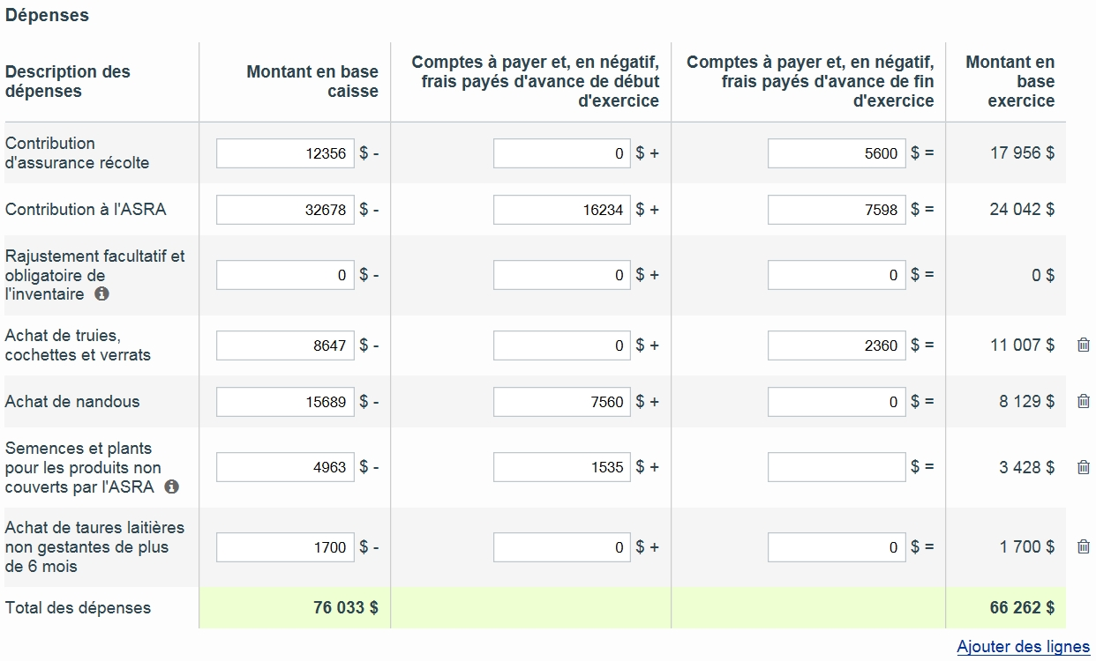
Outil de saisie des données financières
La saisie – Dépenses (Comptabilité de caisse)

Slide 78
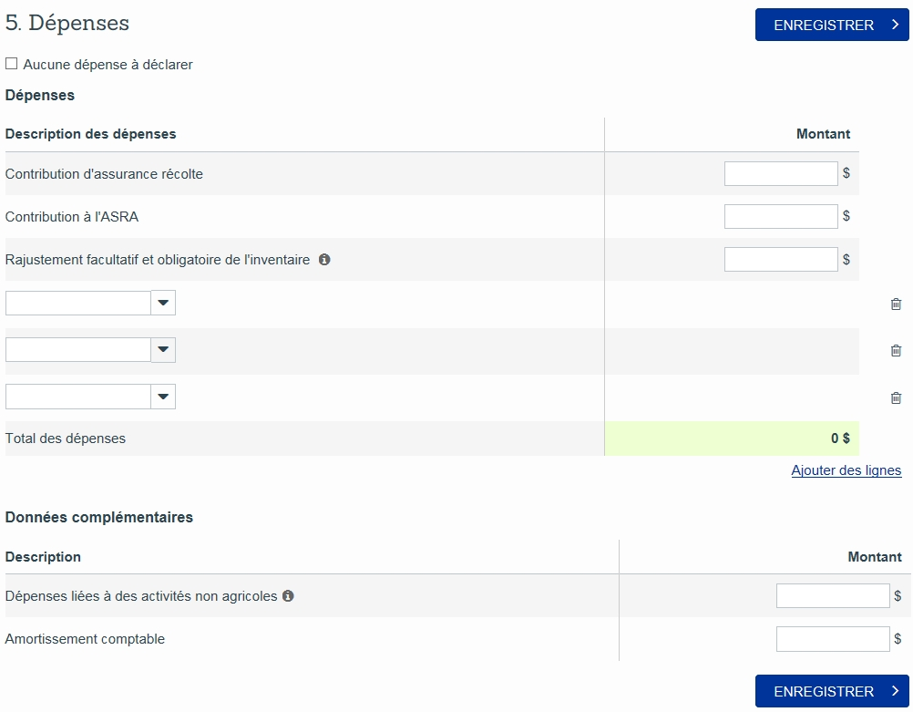
Outil de saisie des données financières
La saisie – Dépenses
Comptabilité d’exercice

Slide 79
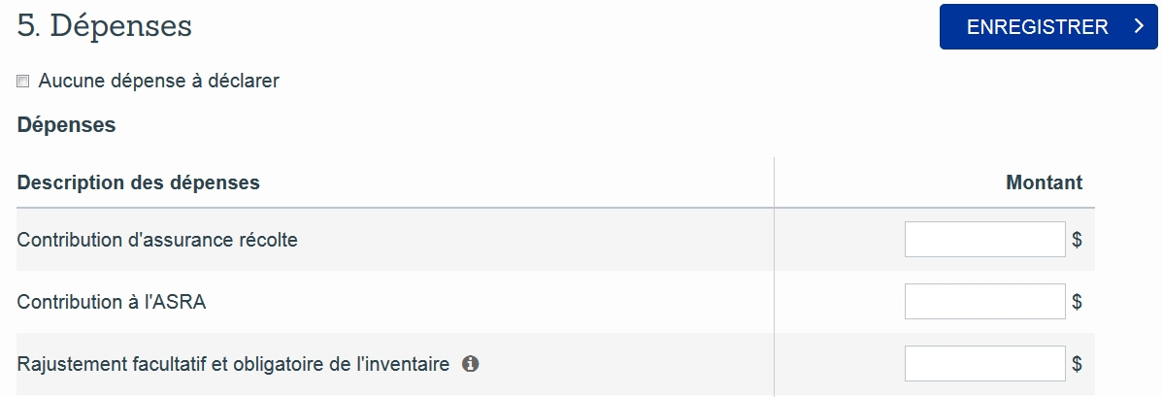
Outil de saisie des données financières
La saisie – Dépenses (comptabilité d’exercice)
Nouveauté
2 éléments obligatoires à compléter.
Votre rôle
Saisir les informations ou inscrire 0.

Slide 80
Outil de saisie des données financières
La saisie – Dépenses
Calcul du paiement à Agri-Québec Plus
Amortissement comptable selon les Principes comptable généralement reconnus (PCGR)

Slide 81
Outil de saisie des données financières
La saisie : Bilan et flux de trésorerie
Nouveauté

Slide 82
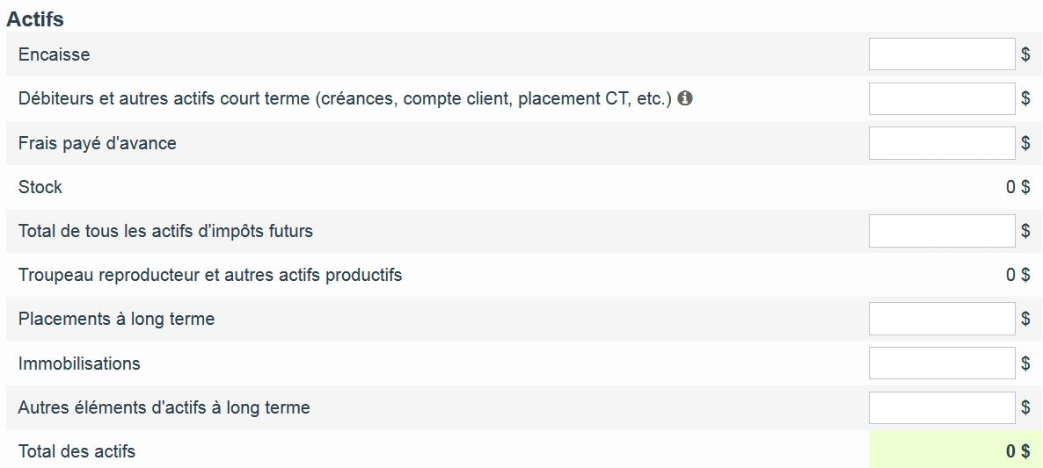
Outil de saisie des données financières
La saisie : Bilan et flux de trésorerie
Nouveauté

Slide 83
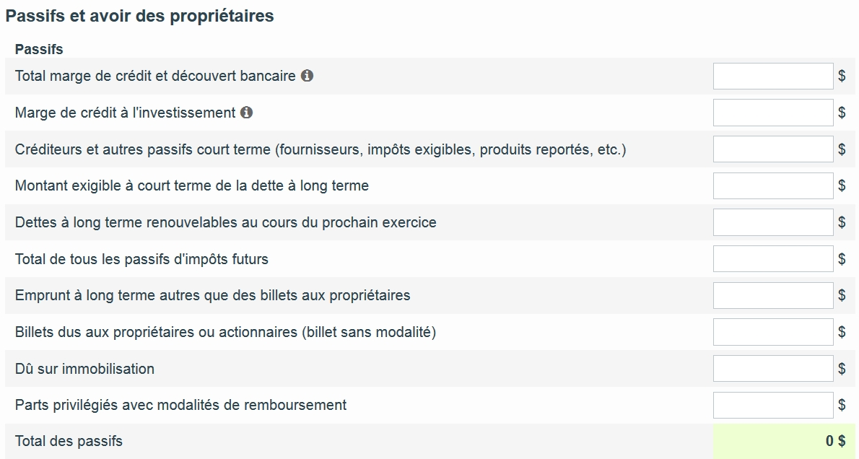
Outil de saisie des données financières
La saisie : Bilan et flux de trésorerie
Nouveauté

Slide 84
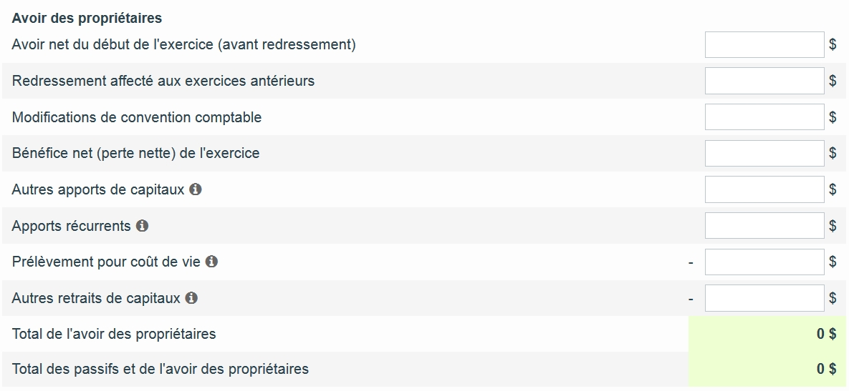
Outil de saisie des données financières
La saisie : Bilan et flux de trésorerie
Nouveauté

Slide 85
Outil de saisie des données financières
La saisie : Bilan et flux de trésorerie
Nouveauté

Slide 86
Outil de saisie des données financières
La saisie : Validation
27 470$
Sommaire : Permet de comparer le bénéfice calculé (par le système) et celui des états financiers (saisi)
Nouveauté

Slide 87
Outil de saisie des données financières
La saisie : Validation
27 470$
Sommaire : Permet de comparer le bénéfice calculé (par le système) et celui des états financiers (saisi)
Nouveauté

Slide 88
Outil de saisie des données financières
La saisie : Validation
Rapport NCSC4460 personne ressource à l’Ordre des CPA
Mme Annie Smargiassi, CPA Auditrice, CA
1 514 288-3256 poste 2238
1 800 363-4688

Slide 89
Outil de saisie des données financières
La saisie : Validation
Rapport NCSC4460 personne ressource à l’Ordre des CPA
Mme Annie Smargiassi, CPA Auditrice, CA
1 514 288-3256 poste 2238
1 800 363-4688

Slide 90
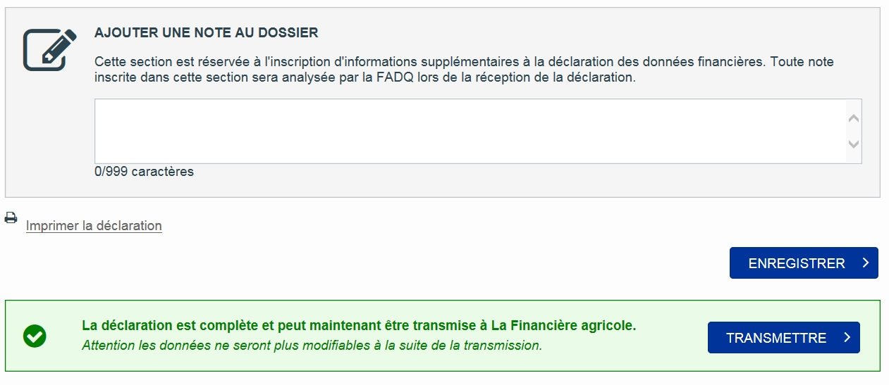
Outil de saisie des données financières
La saisie : Validation

Slide 91
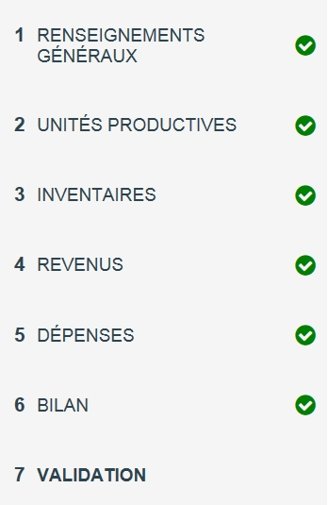
Outil de saisie des données financières
La saisie : Validation

Slide 92
Outil de saisie des données financières
La saisie : Validation

Slide 94
Bloc 2 nouveautés et Particularités Rappel de certains éléments du guide

Slide 95
Particularité
Traitement provisoire
Provisoire 2017 - En cours
Saisie des données prévisionnelles dans l’ancien outil
=
Confirmation des données finales dans l’ancien outil
Confirmation des données finales dans le nouvel outil si ciblé pour le Financement – Collecte 2017
Provisoire 2017- 2018
Nouvel outil :
Traitement provisoire données prévisionnelles
Traitement provisoire données finales

Slide 96
Outil de saisie des données financières
La saisie – Unités productives
Nouveauté
Unités productives plus complètes
Quota de fin d’année
Production à son compte ou à forfait
Places par lot
Exemple : La production de lait de vache
1
2
Nouveauté
3
1
Même méthode de calcul
2
Dernière paie de lait de l’exercice financier
3
En présence d’une relève dans l’entreprise se retrouve sur le certificat de quota

Slide 97
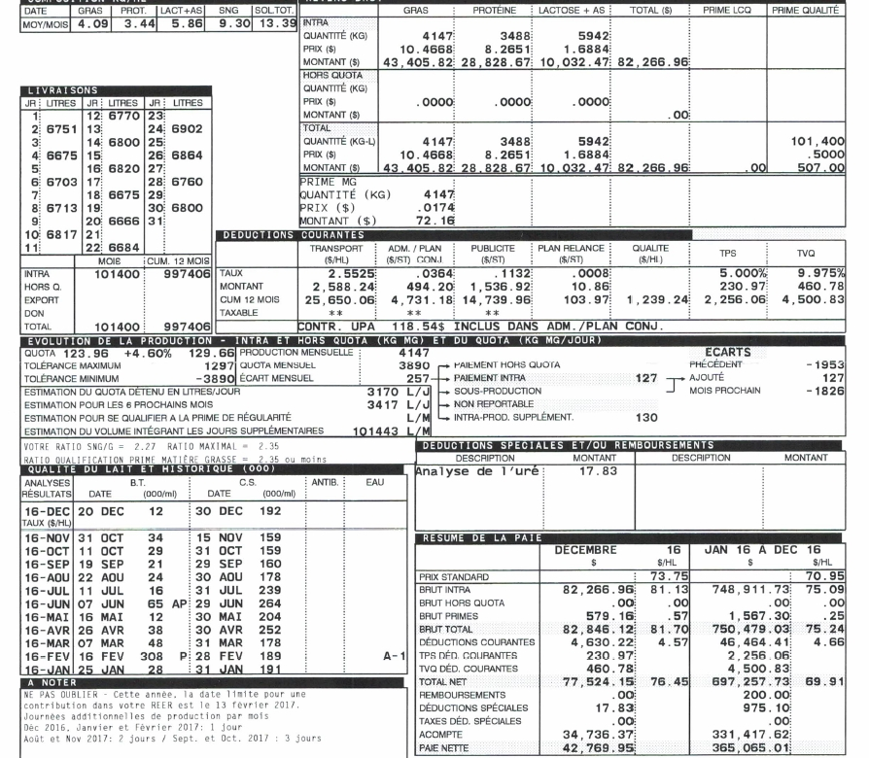

Slide 98
Particularité : déclaration des UP
Quota
Période | Quota de paie de lait
2016-01 | 173,47
2016-02 | 173,48
2016-03 | 173,48
2016-04 | 173,48
2016-05 | 168,23
2016-06 | 168,23
2016-07 | 169,91
2016-08 | 171,62
2016-09 | 173,34
2016-10 | 173,34
2016-11 | 178,54
2016-12 | 182,11
Moyenne | 173,27

Slide 99
Particularité : déclaration des UP

Slide 100
Particularité : déclaration des UP
Productions animales de type en continu
Pour certaines productions animales, il est important de faire la distinction entre les productions à son compte et les productions à forfait.
Nouveauté
Exemple : La production d’agneaux

Slide 101
Particularité : déclaration des UP
Productions de type engraissement
Pour certaines productions animales, il est important de faire la distinction entre le nombre de places (animaux / lot) pour les productions à son compte et les productions à forfait.
Nouveauté
Exemple : Les porcs d’abattage

Slide 102
Particularité : déclaration des UP
Production végétale de type en continu
Productions en serre
Les unités productives doivent être déclarées selon une moyenne pondérée afin de considérer l’agrandissement ou la diminution de la superficie en production au cours de l’exercice financier et la superficie totale de la serre.
Profil de l’entreprise
Exercice financier | 1er janvier au 31 décembre
Production | Fleurs en caissettes
Période | Mars à septembre
Superficie de la serre | 6 000 mètres carrés
Exemple 1
Calcul
6 000 m² x 7 mois (mars à septembre) | 42 000 m²
0 m² x 5 mois (janvier, février, octobre, novembre, décembre) | 0 m²
Calcul | 42 000 m² / 12 mois
Moyenne pondérée à déclarer | 3 500 m²

Slide 103
Particularité : déclaration des UP
Production végétale de type en continu
Productions en serre
Les unités productives doivent être déclarées selon une moyenne pondérée afin de considérer l’agrandissement ou la diminution de la superficie en production au cours de l’exercice financier et la superficie totale de la serre.

Slide 104
Particularité : déclaration des UP
Production végétale de type en continu
Profil de l’entreprise
Exercice financier | 1er janvier au 31 décembre
Production | Tomates de serre
Période | Janvier à décembre
Superficie de la serre (janvier à mai) | 5 000 mètres carrés
Superficie de la serre (juin à décembre) | 8 000 mètres carrés
Calcul
5 000 m² x 5 mois (janvier à mai) | 25 000 m²
8 000 m² x 7 mois (juin à décembre) | 56 000 m²
Total | 81 000 m² / 12 mois
Moyenne pondérée à déclarer | 6 750 m²

Slide 105
Particularité : déclaration des UP
Production végétale de type en continu
Étant donné l’augmentation de la superficie totale en production au courant de l’exercice financier, la superficie totale à déclarer représente la superficie totale à la fin de l’exercice financier

Slide 106
Particularité : déclaration des inventaires
Évaluation des inventaires
Comptabilité de caisse
Les inventaires doivent être évalués par le préparateur lors de la conversion en comptabilité d’exercice, selon les informations fournies par le client.
La liste de prix des produits en inventaire (peut être utile à cet effet).
Pas obligatoire d’utiliser cette liste, peut ne pas corresponde à la réalité de l’entreprise (ex : qualité du produit, région, contexte de marché, etc.)
Les quantités détenues et les prix des produits en inventaire doivent correspondre à ce que l’entreprise possédait à la date de fin de son exercice financier et non au moment de produire la déclaration.

Slide 107
Particularité : déclaration des inventaires
Évaluation des inventaires
Comptabilité d’exercice
Déclarés tels qu’ils apparaissent aux états financiers
Ne pas utiliser les prix de liste de La Financière agricole
Ne pas utiliser toute autre valeur
Le total des inventaires indiqués comme présents aux états financiers, est reporté au panorama du Bilan.
Nouveauté
Rappel
Si des inventaires ont été omis ou sont exigés pour les besoins des programmes :
Les déclarer dans le panorama des inventaires.
Indiquer que ceux-ci ne sont pas présents aux états financiers.

Slide 108
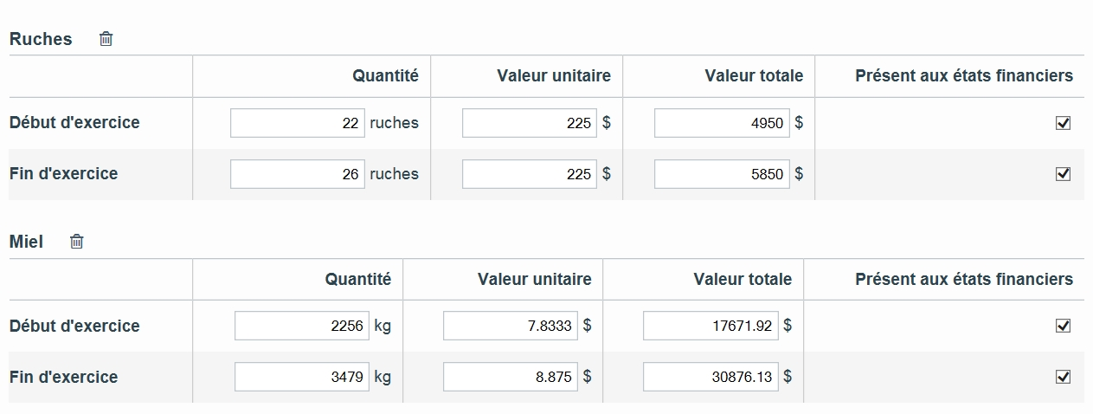
Particularité : déclaration des inventaires
Report des inventaires au bilan

Slide 109
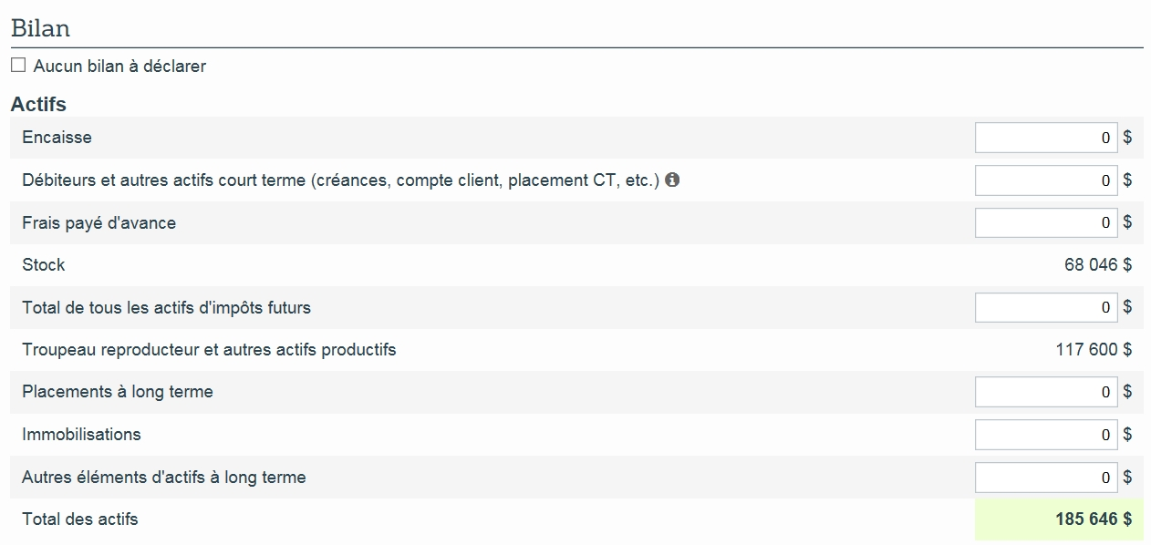
Particularité : déclaration des inventaires
Report des inventaires au bilan

Slide 110
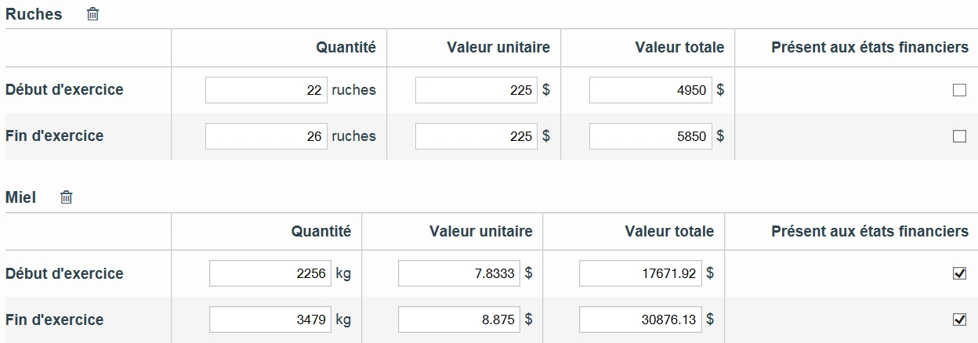
Particularité : déclaration des inventaires
Report des inventaires au bilan

Slide 111
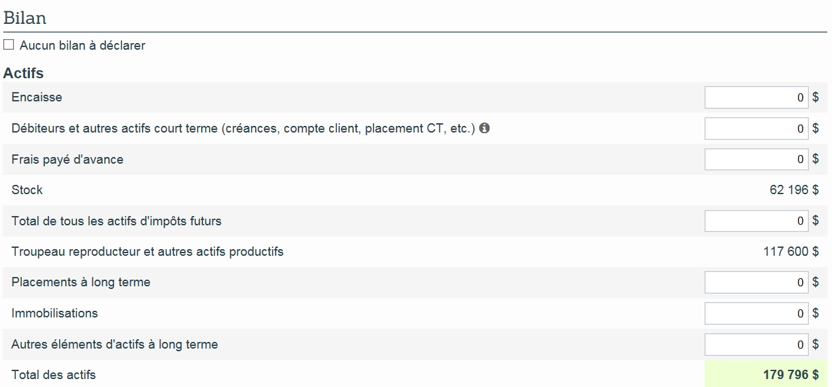
Particularité : déclaration des inventaires
Report des inventaires au bilan

Slide 112
Particularité : déclaration des inventaires
Inventaires sur pied
Qu’est-ce que c’est?
Inventaire d’une production végétale en croissance à la date de fin d’exercice financier.
Quoi faire avec?
Généralement, les inventaires sur pied comptabilisés aux états financiers doivent être déclarés dans Autres inventaires.

Slide 113
Particularité : déclaration des inventaires
Inventaires sur pied
Situation 1
La récolte d’un produit, qui survient habituellement à la toute fin de l’exercice financier du participant, est exceptionnellement effectuée au cours de l’exercice financier suivant.
Si récolte sur pied comptabilisée aux états financiers:
Inscrire cet inventaire sur pied dans le produit correspondant au panorama des inventaires et non à la section Autres inventaires.
Si récolte sur pied non comptabilisée aux états financiers:
Ajouter au relevé des inventaires dans le produit correspondant et décocher la case « Présent aux l’états financiers ».
Pour chacun des cas :
Spécifier dans la note au dossier la nature et le montant de ou des inventaires sur pied considéré(s) au panorama des inventaires.

Slide 114
Particularité : déclaration des inventaires
Inventaires sur pied
Exemple avec la situation 1
Profil de l’entreprise
Exercice financier | 1er novembre au 31 octobre
Production | Maïs-grain (généralement complètement récolté avant la fin de son exercice financier).
Événement | Conditions météorologiques défavorables
Impact | Le maïs-grain est récolté fin novembre
Situation finale | Inventaire sur pied non comptabilisé aux états financiers
Comment déclarer?
Déclarer la récolte sur pied à titre de maïs-grain au panorama des inventaires.
Décocher la case « Présent aux états financiers ».
Inscrire une note au dossier.

Slide 115
Particularité : déclaration des inventaires
Inventaires sur pied
Exemple avec la situation 1
Comment déclarer?
Déclarer la récolte sur pied à titre de maïs-grain au panorama des inventaires.
Décocher la case « Présent aux états financiers ».
Inscrire une note au dossier.
Notes:
À l’inverse, il se pourrait qu’exceptionnellement la récolte soit réalisée avant la fin de l’exercice. Dans cette situation, vous devez déclarer le montant dans la vente ou dans les inventaires correspondant et inscrire une note au dossier expliquant la situation.

Slide 116
Particularité : Production acéricole
Déclaration des UP
1
Nouveauté
2
1
Si ventes d’eau d’érable aux états financiers, il devrait y avoir des entailles ayant produit la récolte d’eau d’érable non transformé en sirop.
2
Si ventes de sirop ou de produits transformés, il s’agit d’entailles ayant servi à produire du sirop d’érable.

Slide 117
Particularité : Production acéricole
Déclaration des Revenus
1
2
Nouveauté
1
Montant inscrit aux états financiers
2
Section 4 a) du relevé de la FPAQ

Slide 118
Particularité : Production acéricole
Déclaration des Revenus
3
Nouveauté
3
Montant global des ventes au détail (incluant la variation d’inventaire)
+
Montant des ventes d’eau d’érable

Slide 119
Particularité : Production acéricole
Déclaration des Revenus
Nouveauté
4
Inclus
primes bio (section 4 a) du relevé de la FPAQ
compléments de prix sur sirop Vr4 (section 5 du relevé de la FPAQ)
remise pour baril d’acier inoxydable (stainless) (section 5 du relevé de la FPAQ)
primes versées par un acheteur
4

Slide 120
Particularité : Production acéricole
Déclaration des Revenus
Nouveauté
5
Montant représentant la valeur des produits de l’érable produits à la ferme inclus dans les revenus de repas de cabane à sucre.
5

Slide 121
Particularité : Production acéricole
Déclaration des revenus
Exemple 1
Profil de l’entreprise
Exercice financier | 1er septembre au 31 août
Production | Sirop et eau d’érable
Bio | Non
Nombre de repas servis à la cabane | 2 168 repas
Valeur du repas | 14,99 $
Proportion de la production de sirop dans le repas servi | 10 %
Revenu d’eau d’érable | 4 650 $
Revenu de sirop vendu au détail | 2 150 $

Slide 122
Particularité : Production acéricole
Déclaration des revenus
Exemple 1
montant à inscrire dans « Vente de produits de l’érable »
Montant inscrit aux états financiers
Calcul du montant à inscrire dans « valeur des produits de l’érable inclus dans repas de cabane à sucre »
Revenu des repas (2 168 repas * 14,99 $) | 32 498 $
Proportion de la production de sirop dans le repas servi | 10 %
Total | 3 250 $

Slide 123
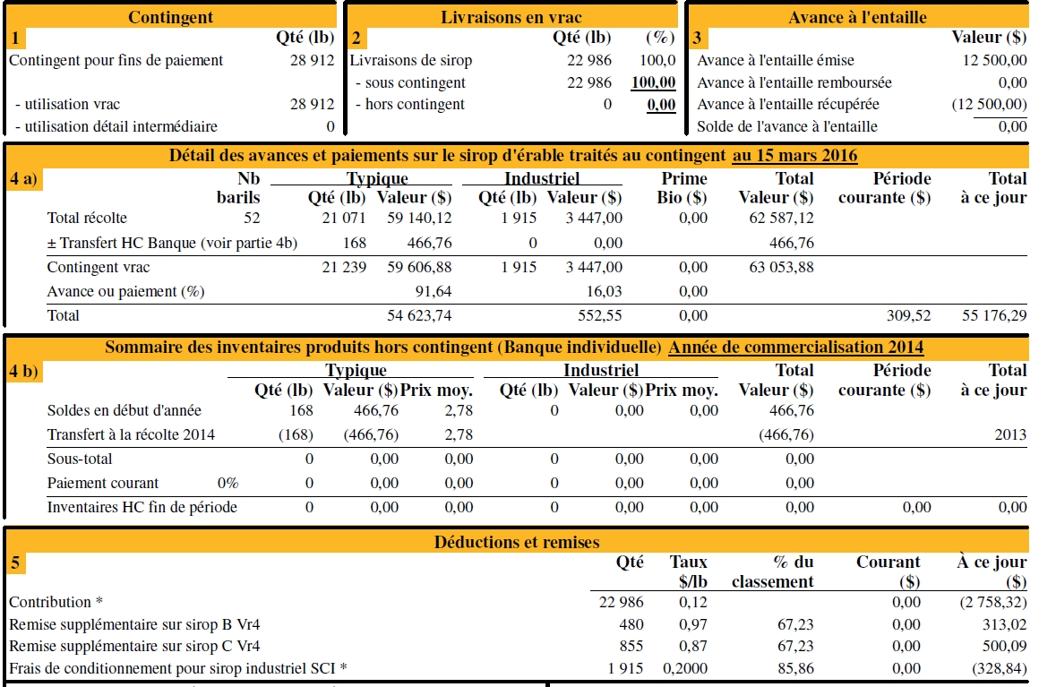
Notes:
Vous avez ici un relevé de la fédération des producteurs acéricoles. Le production n’est pas certifié bio. Donc les sommes à saisir dans le panorama seront les suivantes :

Slide 124
Notes:
Producteur bio; à noter que la prime bio est incluse dans la montant apparaissant en dessous de Total Valeur ($)

Slide 125
Particularité : Production acéricole
Déclaration des dépenses
Section 5 Déductions et remises du relevé de la FPAQ
TYPE DE DÉPENSE | OÙ LA DÉCLARER
Contribution | Autres dépenses agricoles admissibles au programme Agri-Stabilité
Frais de conditionnement pour sirop industriel | Autres dépenses agricoles admissibles au programme Agri-Stabilité
Frais pour révision de classification | Autres dépenses inadmissibles au programme Agri-Stabilité
Intérêt – financement de la réserve | Autres dépenses inadmissibles au programme Agri-Stabilité

Slide 126
Particularité : Production de bleuets nains
Contexte
Ententes de vente avec des acheteurs autorisés pour commercialiser leur production de bleuets.
Ces ententes prévoient un prix de vente commun à tous les producteurs tant pour le bleuet nain conventionnel que biologique.
Généralement, le montant total est payé en plusieurs versements.
Ces versements sont souvent reçus sur plus d’un exercice financier pour une même récolte.

Slide 127
Particularité : Production de bleuets nains
Déclaration des Revenus
1
2
3
1
Montant inscrit aux états financiers.
2
Ce montant doit être saisi à la négative.
3
Ce montant doit être saisi tel quel.

Slide 128
Particularité : Production de bleuets nains
Déclaration des Revenus
Exemple
Profil de l’entreprise
Exercice financier | 1er janvier au 31 décembre 2017
Production | Bleuets nains
Ententes de ventes avec des acheteurs autorisés | Oui
Ajustement de prix pour sa récolte 2016 comptabilisé en 2017 | 25 000$
Ajustement de prix* pour sa récolte 2017 reçu le 15 février 2018 non comptabilisé dans les compte à recevoir aux ÉF se terminant au 31 décembre 2017 | 10 000$
*Si cet ajustement de prix a été comptabilisé en compte à recevoir au 31 décembre 2017, aucun montant ne doit être saisi.

Slide 129
Particularité : Production de bleuets nains
Déclaration des Revenus
Exemple

Slide 130
Particularité : Production de bleuets nains
Informations complémentaires
Revenu de transport :
Si les revenus de bleuets nains figurant aux états financiers incluent des revenus de transport de bleuets, ceux-ci doivent être déclarés à même les Ventes de bleuets.
Frais de mise en marché :
Lorsque les entreprises vendent aux acheteurs autorisés, des frais de mise en marché sont versés au Syndicat des producteurs de bleuets du Québec (SPBQ). Cette dépense doit être déclarée dans les Autres dépenses agricoles admissibles. Les ventes de bleuets doivent être déclarés au brut et non au net de cette dépense.
Location de ruches :
La dépense de location de ruches doit être déclarée dans les Achat de produits apicoles et pollinisation.

Slide 131
Particularité : Production de pommes
Déclaration des UP
Nouveauté

Slide 132
Particularité : Production de pommes
Déclaration des UP
Nouveauté

Slide 133
Particularité : Production de pommes
Revenus
Type de pommes | Ventes aux agents autorisés | Ventes directes aux consommateurs
Pommes hâtives destinées à l’état frais | Vente de pommes hâtives, transformées ferme ou vendues directement au consommateur | Vente de pommes hâtives, transformées ferme ou vendues directement au consommateur
Pommes hâtives destinées à la transformation | Vente de pommes hâtives, transformées ferme ou vendues directement au consommateur | Vente de pommes hâtives, transformées ferme ou vendues directement au consommateur
Pommes tardives destinées à l’état frais (alimentation humaine) | Vente d’autres pommes | Vente de pommes hâtives, transformées ferme ou vendues directement au consommateur
Pommes tardives destinées à la transformation | Vente d’autres pommes | Vente de pommes hâtives, transformées ferme ou vendues directement au consommateur
Hors ASRA pour les programmes AQP et AGQ

Slide 134
Particularité : Production de pommes
Dépenses
Type de plants destinés: | Ventes aux agents autorisés
Au remplacement usuel – Variété hâtive | Semences et plants pour les produits non couvets par l’ASRA
Au remplacement usuel – Variété tardive | Semences et plants pour les produits couverts par l’ASRA

Slide 135
Particularité : Revente de produits achetés
Production d’horticulture ornementale
Nouveauté
Décision
Tous les achats effectués dans le but d’être revendus sont considérés comme étant de l’achat-revente, et ce, peu importe la durée de possession de ces produits.
Pourquoi?
Niveau de difficulté élevé pour la séparation des achats totaux de l’entreprise entre ceux destinés à la revente et ceux produits par l’entreprise.

Slide 136
Particularité : Revente de produits achetés
Exemple
Profil de l’entreprise
Exercice financier | 1er janvier au 31 décembre
Production | Fraises
Ventes aux états financiers | 45 000 $
Ventes de fraises | 36 000 $
Achat de fraises à un autre producteur* | 8 000 $
Profit sur la revente de fraises | 1 000 $
*L’activité d’achat-revente de fraises a aussi engendré des dépenses pour l’entreprise, qui se retrouvent à même les dépenses admissibles :
Transport et envoi | 500 $
Contenants, ficelle et plastique | 250 $
Salaires des personnes sans lien de dépendance | 350 $
Total | 1 100 $

Slide 137
Particularité : Revente de produits achetés
Exemple
Comment déclarer?
Revenu
Dépense
Notes:
Elle achète des fraises pour combler les commandes promises à des clients, car sa propre production de fraises n’a pas suffit à répondre à la demande.

Slide 138
Particularité : Vente de produits transformés
Généralités
Produits agricoles transformés provenant de la propre production de l’entreprise agricole
Admissibles en totalité
Comment déclarer?
Vente à déclarer sous le libellé de vente correspondant à la production de l’entreprise
Inventaires de produits agricoles transformés à déclarer dans l’une des trois catégories suivantes :
Produits transformés constitués d'autres produits agricoles (hors ASRA et gestion de l'offre)
Produits transformés sous gestion de l'offre
Produits transformés sous ASRA, associés à l'ASRA ou associés à la gestion de l'offre

Slide 139
Particularité : Vente de produits transformés
Généralités
Produits transformés provenant à la fois de la production de l’entreprise agricole et de produits agricoles achetés à l’extérieur de l’entreprise
Admissibles selon la proportion
valeur des produits agricoles provenant de la production de l’entreprise
valeur totale des produits agricoles dans la fabrication du produit transformé
Comment déclarer?

Slide 140
Particularité : Vente de produits transformés
Exemple
Profil de l’entreprise
Exercice financier | 1er janvier au 31 décembre
Production | Pommes
Produits transformés à partir de leur production | Tartes
Vente des tartes | 30 000 $
Valeur des pommes utilisées pour la fabrication | 15 000 $
Coût des fraises achetées | 5 000 $
Dépenses encourues | 12 600 $
Dépenses admissibles |  | Dépenses inadmissibles
Emballage | 1 000 $ | Fraises | 5 000 $
Électricité | 600 $ | Autres (sucre, pâte, etc.) | 1 500 $
Salaire sans lien | 4 500 $
Total | 6 100 $ | Total | 6 500 $

Slide 141
Particularité : Vente de produits transformés
Libellés | Montant | Remarques
Vente de pommes hâtives, transformées ferme ou vendues directement au consommateur | 22 500 $ | Pommes produites sur l’entreprise = 75 % de la valeur totale des produits agricoles (15 000 $/20 000 $). Le montant à déclarer est de 30 000 $ X 75 % = 22 500 $
Revente de produits achetés | 7 500 $ | 30 000 $ - 22 500 $ = 7 500 $
Contenants, ficelle et plastique | 1 000 $ | Dépenses admissibles
Électricité | 600 $
Salaires des personnes sans lien de dépendance | 4 500 $
Achats de produits agricoles destinés à la revente | 5 000$ | Achats de fraises pour la revente
Autres dépenses inadmissibles au programmes Agri-stabilité | 1 500 $ | Achats de sucre et pâtes (ingrédients)
Dépenses inadmissibles déclarées dans les dépenses admissibles pour la revente de produits achetés. | 1 525 $ | Puisque 25 % du montant de la vente est considéré comme de la revente de produits achetés, ce ratio est utilisé pour calculer le montant à déduire des dépenses admissibles. (6 100 $ x 25 %).
2
Notes:
Fabrication de tartes composées à la fois de pommes que l’entreprise produit et de fraises achetées d’une autre entreprise.

Slide 142
Particularité : Semences et plants
Choix AGRI-ASRA
Bref rappel
En 2016, 4 secteurs ont considéré la possibilité de se retirer de l’ASRA :
Maïs-grain (MGR)
Soya
Pommes de terre (PDT)
Pommes
Impact des choix de Fédération sur les programmes Agri :
MGR, soya et PDT
Admissibilité à AGQ depuis 2014
Admissibilité à AQP depuis 2016
Retrait à l’ASRA 2016

Slide 143
Particularité : Semences et plants
Comment déclarer les achats de semences
Libellés | Productions
Semences et plants pour les produits couverts par l’ASRA | Avoine Blé (incluant le triticale) Blé panifiable (incluant l’épeautre) Orge Canola
Semences et plants pour les produits non couverts par l’ASRA | Toutes les autres productions incluant: Maïs-grain Soya Pomme de terre

Slide 144
Particularité : Semences et plants
Impact d’une mauvaise déclaration des achats de semences
Exemple
UP au dossier :
Dépense de semences déclarée sous le libellé :

Slide 145
Particularité : Semences et plants
Impact d’une mauvaise déclaration des achats de semences
Dépôt calculé selon données déclarées:

Slide 146
Particularité : Semences et plants
Impact d’une mauvaise déclaration des achats de semences
Les données doivent être corrigées afin de reclasser les achats de semences pour les produits non couverts par l’ASRA (MGR et soya) :

Slide 147
Particularité : Semences et plants
Impact d’une mauvaise déclaration des achats de semences
Avis de dépôt modifié suite à la ventilation de la dépense de semences :
Notes:
Trop versé de 812,99$ à AGQ étant donné la mauvaise déclaration des achats de semences

Slide 148
Particularité : Semences et plants
Comment déclarer les achats de plants?
Quels sont les dépenses qui devraient normalement être capitalisées?
Achats de plants ou boutures dont :
La durée de vie est de cinq ans ou plus;
Servi à l’implantation de nouvelles superficies ou au renouvellement (fin de vie utile) d’une plantation.
Ils ne sont pas considérés comme des dépenses admissibles aux programmes AGRI
Toutefois, s’ils n’ont pas été capitalisés, ils doivent être déclarés sous le libellé Dépenses qui devraient normalement être capitalisées.

Slide 149
Particularité : Salaires
Généralités
Définition : Correspond à la masse salariale totale; salaires et avantages sociaux
Les salaires incluent :
Frais de cueillette
Frais pour travailleurs étrangers (billets d’avion, hébergement, repas, etc.)
Où déclarer?
Programme d’apprentissage en milieu de travail (PAMT) : Sous le libellé Autres paiements provenant de programmes gouvernementaux
Refacturation de salaires : En diminution des salaires

Slide 150
Particularité : Salaires
Généralités
Qu’est-ce qui amène la capitalisation d’un salaire?
Les salaires engagés pour :
La construction
L’agrandissement
L’amélioration
Le remplacement d’une immobilisation
Travaux majeurs effectuées d’une immobilisation
doivent être capitalisés
Ne doivent pas être déclarés sous les libellés Salaires de personnes avec ou sans lien de dépendance.

Slide 151
Particularité : Salaires
Avec ou sans lien

Slide 152
Particularité : Frais de mise en marché
Généralités
Quoi faire avec des frais de mise en marché par une association ou une fédération?
Afin que ces frais puissent être considérés admissibles, il faut s’assurer qu’ils sont prélevés selon un taux unitaire ET que l’association ou la fédération en question, représente L'ENSEMBLE du secteur de production.
Oui : Les frais doivent être déclarés dans le poste « Autres dépenses agricoles admissibles.
Non : Les frais doivent être déclarés dans le poste « Autres dépenses agricoles inadmissibles ».

Slide 154
Bloc 3 conclusion

Slide 155
Responsabilité
Collecte
Support et formation aux préparateurs et aux utilisateurs de la FADQ
Réception et validation de la cohérence des données financières reçues
Modification des données financières
Nous joindre
Courriel : cdf@fadq.qc.ca

Slide 156
Message général
Fonctionnalités site Internet
Collecte
Nouvelle page dédiée à la collecte sur le site Internet de la Financière
Formulaire d’accréditation remis à neuf
À venir
Inscription électronique au Bulletin des préparateurs
Accréditation ou changement en ligne
Dossier client et dossier partenaire
Modification lors de l’accès dans la PES
Notes:
Avec l’arrivée de la collecte, il va y avoir une section spécifique à la collecte. Dans celle-ci vous allez y retrouver
Section contenant les programmes visés
Modalité
Trousse de travail
Capsule
Bulletin
Devenir préparateur accrédité
Tout ça dans un menu fixe à gauche.
De plus, en parallèle, la Financière a améliorer ses accès aux services en ligne (côté partenaire et côté client). Nous avons procédé à l’implantation d’une fonctionnalité vous permettant de renouveller votre code utilisateur mot de passe oublié sans être obligé de contacter l’administrateur de votre bureau ou le client RGA. Lors de votre prochaine connexion vous devrez répondre à 3 questions secrètes et vérifier les informations que nous avons vous concernant.

Slide 157
Collecte des données financières
Éléments clés à retenir
Collecte
Saisie des données pour plusieurs programmes
Nouvel outil de saisie
Visuel mis à jour, fonctionnalités dynamiques
Joindre les états financiers ou T2042
Saisie par libellé
Nouveau guide
Malgré le changement, les concepts connus demeurent les mêmes

